Slide 1
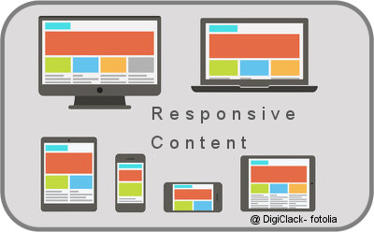

Slide 2
RWD
Contenido

Slide 3
Presentación
Hasta hace poco, el contenido siempre se había pensado como una idea de último momento para el diseño, pero en los últimos años la estrategia de contenido ha ganado una importancia cada vez mayor.
Comenzar con el contenido antes del diseño lo ayudará a crear un sitio web que cumpla con sus objetivos comerciales y con las necesidades de los usuarios.

Slide 4
Presentación
Para administrar el contenido de su sitio web cuando se mude a un sitio nuevo, comience con una auditoría de contenido para ver lo que tiene.
Revísela y córtela, utilizando solo lo que necesita estar en el sitio.
El contenido innecesario solo hace que el sitio sea más difícil tanto para los usuarios como para el propietario del sitio.

Slide 5
Presentación
Asegúrese de que el contenido sea conciso y esté escrito en un lenguaje sencillo para que los usuarios puedan consumirlo fácilmente.
Los usuarios leen las páginas web escaneando, así que crea párrafos cortos y usa encabezados para separar el contenido en secciones.
Asegúrese de que la información más importante esté en la parte superior de la página, en caso de que el usuario no lea hasta el final.

Slide 6
Presentación
No haga suposiciones sobre qué contenido querrán los usuarios en función de los dispositivos que están utilizando para acceder al sitio.
Todos los usuarios de su sitio deben tener acceso a todo el contenido.
Además de agregar contenido al sitio recientemente diseñado, piense en cómo se administrará el contenido después del lanzamiento del sitio.

Slide 7
Presentación
Tenga un plan para mantener las cosas actualizadas. Crea contenido intemporal donde puedas.
Divida su contenido en fragmentos que se puedan reorganizar en la página o mover fácilmente a otros medios.
En el próximo tema, comenzaremos a ver el meollo del código detrás de los sitios receptivos.

Slide 8
Contenido responsive …
Si crees que HTML y CSS son las partes más importantes de un sitio web, vale la pena verlo desde una perspectiva diferente.
Los usuarios vienen a su sitio web por el contenido (y la funcionalidad), no para admirar el talento del diseñador o las habilidades de codificación del desarrollador.

Slide 9
Contenido responsive …
A los usuarios de su sitio web no les importa si su sitio es receptivo, y la mayoría de ellos probablemente ni siquiera saben lo que significa "diseño web responsive".
No piensan si están usando el dispositivo apropiado para el sitio, o si su pantalla tendrá el tamaño correcto.
A menudo ni siquiera les importa cómo se ve tu sitio web.
Solo quieren acceder fácilmente a la información o funcionalidad que necesitan, en cualquier dispositivo que tengan.

Slide 10
Contenido responsive …
Por eso, cuando diseñas un sitio web, primero debes pensar en tu contenido.
Si lo hace al revés, cree un diseño e intente ajustar su contenido a su alrededor, su contenido siempre estará atascado en un estado de segunda clase, y es menos probable que brinde a sus usuarios lo que necesitan.
Con sitios web receptivos, primero debe pensar en el contenido, para asegurarse de que su contenido funcione bien en pantallas pequeñas.

Slide 11
Contenido responsive
Si utiliza contenido existente de un sitio web de ancho fijo, tendrá dificultades para tratar de calzarlo en un diseño para una pantalla más pequeña.
Si está comenzando desde cero con nuevo contenido, debe asegurarse que está optimizado para cualquier tamaño de pantalla, no solo para un tamaño de pantalla....

Slide 12
Estrategia de contenido …
Cuando hablamos de contenido para la Web, fue en el contexto de su creación, para llenar todos los espacios en nuestros sitios web que debían llenarse de contenido.
Y realmente, a menudo creamos sitios sin pensar en la estrategia.

Slide 13
Estrategia de contenido …
Si nuestra empresa o proyecto necesitara un sitio web, primero diseñaríamos un sitio que se viera bien y combinara con nuestra marca.
Luego, hicimos una lista de todas las cosas que teníamos que queríamos poner en el sitio (contenido), y luego tratamos de encajar todas nuestras cosas en el sitio recientemente diseñado.

Slide 14
Estrategia de contenido …
Si tuvimos suerte, tuvimos un arquitecto de información que creó una estructura agradable para organizar todo nuestro contenido.
Si no, todo se atascó allí de alguna manera.
Cualquier contenido que hayamos terminado en el sitio web en alguna parte.
Después de todo, cuesta muy poco hacer un sitio web más grande (más contenido y más páginas) desde un punto de vista técnico, entonces, ¿por qué no simplemente poner todo en el sitio, para que siempre esté disponible en caso de que alguien lo necesite, para siempre?

Slide 15
Estrategia de contenido …
Pero en algún momento nos dimos cuenta de que importa lo que hay en nuestros sitios web.
La estrategia de contenido se refiere a todo lo que entra tanto en la planificación como en la administración de su contenido.

Slide 16
Estrategia de contenido …
Esto incluye el texto, así como otras formas de comunicación como imágenes, video y audio.
Y no se trata solo de lo que sucede en su sitio, sino también de cómo funciona el sitio.
Comience mirando el panorama general.

Slide 17
Estrategia de contenido …
¿Qué debe lograr el sitio web?
¿Qué quieres que hagan los usuarios cuando visitan el sitio web?
¿Qué es una interacción de usuario exitosa?
¿Cómo apoya el sitio web sus objetivos comerciales o de proyecto?
¿Cómo se satisfarán las necesidades del usuario?

Slide 18
Estrategia de contenido
Desarrollar una estrategia de contenido requiere trabajo, pero su sitio web terminado será mucho mejor si está hablando del contenido antes de crear el diseño visual, en lugar de después.

Slide 19
[ NOTA ]
¿No está seguro de las diferencias entre "estrategia de contenido", "marketing de contenido", "gobernanza de contenido" y todas las otras palabras de moda relacionadas con el contenido?
Consulte el artículo de Melissa Rach en la revista UX, "Estrategia de contenido y sus primos" (http://uxmag.com/articles/content-strategy-and-its-cousins).

Slide 20
¿Estrategia de contenido móvil? …
Recientemente, debido a que todo el mundo se ha centrado en cómo crear sitios web que funcionen en dispositivos móviles, el término "estrategia de contenido móvil" se ha puesto de moda.
La estrategia de contenido es definitivamente importante, por lo que la estrategia de contenido móvil debe ser súper importante, ¿verdad?
No tan rápido.

Slide 21
¿Estrategia de contenido móvil? …
Recuerde, ya no hay una línea dura y rápida entre dispositivos móviles y no móviles.
Y como has aprendido hasta ahora en este libro, nuestro objetivo es crear sitios web que funcionen en todos los dispositivos, independientemente de si son dispositivos móviles o no.
Por lo tanto, no necesita una estrategia de contenido móvil separada.

Slide 22
¿Estrategia de contenido móvil? …
De hecho, una estrategia de contenido móvil a menudo es lo mismo que una estrategia de contenido web normal, excepto que dejas de ignorar el móvil.
Debe continuar todo lo que ha estado haciendo como parte de una estrategia de contenido sólida, pero tenga en cuenta que los usuarios accederán a su contenido desde una amplia gama de dispositivos y en una amplia gama de contextos, debe asegurarse de que su estrategia no los excluya.

Slide 23
¿Estrategia de contenido móvil?
Producir contenido que funcione tan bien en dispositivos móviles como en computadoras de escritorio le ofrece un nuevo conjunto de desafíos que quizás no haya considerado anteriormente.
Asegúrate de considerarlos ahora.

Slide 24
Administrar contenido ...
A medida que diseña un sitio web receptivo, probablemente esté comenzando con una pila de contenido potencial: ya sea lo que estaba en su sitio web anterior, piezas de contenido fuera de línea o simplemente ideas de lo que debería ir en el sitio.
Lo primero que debe hacer es pensar qué hacer con todo este contenido.

Slide 25
Use sólo lo que necesita …
Primero: necesitas mucho menos contenido del que crees que necesitas.
Manténgase alejado de la idea de que debe poner todo en su sitio web, en caso de que alguien necesite algún contenido en particular.
Claro, el almacenamiento en línea es tan increíblemente económico en estos días que prácticamente lo consideramos gratuito, pero hay un costo definido para todo el contenido que coloca en su sitio.
El primer costo es para el usuario.

Slide 26
Use sólo lo que necesita …
Cuanto más contenido hay en su sitio web, más contenido necesita clasificar y pasar el usuario para llegar al contenido que está buscando.
Claro, algo de esto puede ser de interés si se encuentra con él en su sitio, pero gran parte no lo es.

Slide 27
Use sólo lo que necesita …
Realmente, ¿alguien necesita ver los comunicados de prensa de los últimos 10 años que ha emitido su empresa?
Las páginas innecesarias en su sitio web saturarán la navegación y los resultados de búsqueda.

Slide 28
Use sólo lo que necesita …
El contenido innecesario en una página obligará al usuario a desplazarse más.
Mientras más cosas innecesarias haya en el camino, más difícil será para el usuario encontrar lo que necesita, y es más probable que se dé por vencido antes de encontrarlo.

Slide 29
Use sólo lo que necesita …
El segundo costo es para el propietario del sitio web, que necesita dedicar recursos adicionales para realizar un seguimiento de todo el contenido, organizarlo y reorganizarlo, mantenerlo actualizado y verificar continuamente los enlaces rotos.
Cuanto más contenido haya en su sitio, más probable es que parte de él esté desactualizado o sea incorrecto, lo que puede ser una responsabilidad si proporciona información incorrecta.

Slide 30
Use sólo lo que necesita
No puede simplemente agregar contenido a su sitio y dejarlo allí: es necesario mantenerlo.
El mejor momento para reducir su contenido es antes de comenzar a diseñar un nuevo sitio o antes de comenzar a rediseñar su sitio existente.
El proceso de diseño será más fácil con menos contenido, y tendrá que trabajar menos mientras construye el sitio.

Slide 31
CÓMO aligerar…
Al determinar qué guardar, piense en sus objetivos comerciales y las necesidades del usuario.
Por ejemplo, "Publicar todos nuestros comunicados de prensa en el sitio web" no es un objetivo comercial.

Slide 32
CÓMO aligerar…
En cambio, un objetivo debería ser más como "Asegurar que los contactos de los medios puedan obtener la información que necesitan para escribir artículos sobre nuestro negocio".
Tal vez actualmente publique enlaces a los 10 comunicados de prensa más recientes en la página principal de su sitio web, porque está orgulloso de sus logros.
Pero eso ocupa mucho espacio en la primera página.

Slide 33
CÓMO aligerar…
La gran mayoría de sus usuarios no son miembros de la prensa, y el resto del mundo simplemente no está interesado en leer sus comunicados de prensa.
Tener comunicados de prensa disponibles en una página de medios dedicada asegurará que los miembros de los medios puedan encontrarlos, saben que deben buscar esa página, y no está obligando a todos a mirar enlaces en los que nunca harán clic.
Si realmente desea compartir información sobre logros recientes, escríbalos en un formato diferente para el público en general: breves borradores que utilicen un lenguaje sencillo y directo, no hablar en negocios.

Slide 34
CÓMO aligerar…
Piense también en la longitud de cada contenido individual.
Si su página Acerca de nosotros tiene 1,000 palabras, está diciendo demasiado.
No es necesario que sea una historia larga y vaga de cómo se fundó su empresa, incluidos los nombres de todos los miembros de la junta durante los últimos 30 años.

Slide 35
CÓMO aligerar…
La mayoría de los usuarios que acceden a esa página quieren saber, de manera muy sucinta, qué hace su sitio web o empresa.
Si esa información no se proporciona en las primeras oraciones, los usuarios probablemente no leerán más para buscarla.
Si debe incluir a todos esos miembros de la junta, póngalos en una página aparte.

Slide 36
CÓMO aligerar…
Busque también contenido que sea redundante.
Incluso si su CMS facilita la colocación de piezas de contenido en varios lugares, no lo haga a menos que sea realmente necesario.
No solo ocupa espacio en el sitio web, sino que puede ser confuso para los usuarios.
También significará que el mismo contenido aparecerá varias veces en los motores de búsqueda, lo cual es confuso para los usuarios y puede disminuir su clasificación de búsqueda si el motor de búsqueda percibe que esas páginas son contenido duplicado.

Slide 37
CÓMO aligerar…
Más adelante en este curso, hablaremos sobre un enfoque de diseño de pantalla pequeña primero, donde diseña un diseño para dispositivos de pantalla pequeña antes de pasar a diseños para dispositivos más anchos.
Diseñar de esta manera es una gran ayuda para sus esfuerzos por reducir.

Slide 38
CÓMO aligerar
Cuando intentas ajustar tu contenido en un diseño que cabe en una pantalla pequeña, te obliga a considerar lo que es realmente importante y te da una claridad que es más difícil de encontrar cuando estás diseñando tu contenido para un sitio de tamaño de escritorio primero.

Slide 39
AUDITORÍA DE CONTENIDO / INVENTARIO …
Al rediseñar un sitio existente, es un buen primer paso hacer una auditoría de contenido, que es un inventario de todo el contenido que tiene actualmente.
Si es un sitio grande, probablemente haya cosas allí que lo sorprenderán.
Revise la lista y decida qué desea conservar y de qué deshacerse, qué contenido nuevo debe crearse y quién es responsable de editar y desarrollar cada contenido.

Slide 40
AUDITORÍA DE CONTENIDO / INVENTARIO …
Una vez que tenga todo en una lista, es más fácil mirarlo y decidir qué hacer con todo.
Su lista no necesita incluir todas las piezas de contenido, pero debe tener al menos las categorías y piezas principales.

Slide 41
AUDITORÍA DE CONTENIDO/INVENTARIO
Si es un sitio nuevo, debe crear una lista del contenido que planea tener en el sitio y una línea de tiempo para producirlo.
Puede obtener más información sobre las auditorías de contenido leyendo el artículo de Donna Spencer sobre UX mastery, "Cómo realizar una auditoría de contenido http://uxmastery.com/how-to-conduct-a-content-audit/).

Slide 42
Desarrollando contenido …
Una vez que haya descubierto lo que necesita y hacia dónde va, también debe pensar en cómo se ve el contenido.

Slide 43
Desarrollando contenido …
CÓMO LEEN LOS USUARIOS

Slide 44

CÓMO LEEN LOS USUARIOS…
¿Alguna vez te has preguntado cómo los usuarios leen en un sitio web?
Por mucho que nos gustaría pensar que van a todas las páginas de nuestro sitio y lo leen de arriba a abajo, no lo harán.

Slide 45
CÓMO LEEN LOS USUARIOS…
"Si lo construyes, vendrán" no es el lema de los creadores de contenido web, o, al menos, no debería serlo.
Pero podría ser engañado fácilmente por los sitios que están llenos de largos comunicados de prensa, información de autopromoción de la empresa y otro contenido casi inútil que nadie lee en realidad.

Slide 46
CÓMO LEEN LOS USUARIOS…
El hecho de que piense que su producto/idea/evento es lo más maravilloso del mundo, no significa que alguien quiera leer miles de palabras al respecto, ni siquiera las personas que ya han mostrado interés al visitar su sitio web.

Slide 47
CÓMO LEEN LOS USUARIOS
Los usuarios navegarán por su sitio tratando de encontrar la información que desean o necesitan.
Debes asegurarte de que todo lo demás no se interponga en su camino.

Slide 48
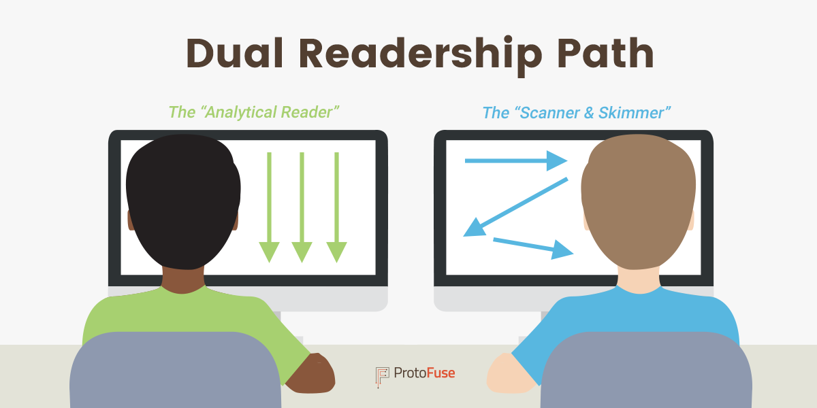

Slide 49
Exploración …
Los usuarios escanean cuando leen una página web.
El contenido del sitio web no es tan atractivo para el resto del mundo como lo es para el propietario del sitio web, incluso si es un excelente contenido.

Slide 50
Exploración
Los usuarios leen dribs y drabs. Un poco aquí, un poco allá.
Navegarán por una página, sus ojos se centrarán brevemente en enlaces, encabezados, imágenes y fragmentos de texto.

Slide 51
Exploración
Hay millones de páginas web que compiten con las suyas por la atención de cada usuario, por lo que no pierda el tiempo de los usuarios.
Haga que sea lo más fácil posible para ellos obtener la información que necesitan.

Slide 52

Pirámide invertida …
Una de las claves principales para hacerlo bien es usar una técnica de periodismo llamada pirámide invertida.
Cuando los periódicos solo se publicaban en papel en lugar de en sitios web, los editores tenían que lidiar con el problema de tener que planificar una cantidad determinada de espacio físico que tenían que llenar con palabras e imágenes cada día.

Slide 53
Pirámide invertida …
Tenían que producir la cantidad exacta de contenido para llenar ese espacio, ni más ni menos.
Pero era casi imposible planificar todo con anticipación, ya que las noticias aún no habían sucedido.

Slide 54
Pirámide invertida …
Entonces, cuando los reporteros escribieron artículos para el periódico, tenían que contar un número objetivo de palabras, pero también entendieron que si ocurrían noticias más importantes, sus historias tendrían que acortarse para proporcionar espacio para los artículos más importantes.

Slide 55
Pirámide invertida …
Para facilitar esto, los reporteros pondrían los detalles más importantes de sus historias en los primeros párrafos, y llenarían los siguientes párrafos con detalles progresivamente menos importantes, así como información de antecedentes.

Slide 56
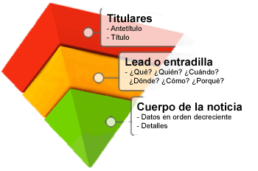
Pirámide invertida …
De esa manera, si el editor necesitara acortar una historia para que quepa en un espacio más pequeño, cualquier número de párrafos finales podría eliminarse sin eliminar los puntos clave.
La Figura le dará una mejor idea de cómo funciona esto.

Slide 57
Pirámide invertida
Use el enfoque de la pirámide invertida para asegurarse de que los usuarios estén viendo las partes más importantes de su contenido.
Puede usar la misma idea al escribir contenido para la Web, no porque un editor interrumpa el final de su historia, sino porque es probable que el usuario lo haga, al no leer hasta el final.
Asegúrese de que los detalles más importantes sean lo primero, y luego siga aquellos con los detalles menos importantes, a los que el usuario puede acceder o no.

Slide 58

Encabezados …
Si el contenido de su página tiene más de un par de párrafos, es casi seguro que se divida en secciones.
Para sus usuarios, los beneficios de usar encabezados incluyen:

Slide 59
Encabezados …
Los usuarios pueden comprender más fácilmente la estructura de la página y tener una mejor idea de qué tipo de contenido hay en la página, antes de comenzar a leer.
Pueden saltar a las partes del contenido que les son relevantes.

Slide 60
Encabezados …
Las personas que usan tecnología de asistencia (por ejemplo, usuarios ciegos que usan software de lectura de pantalla) pueden navegar a través del contenido de la página en lugar de tener que leerlo todo directamente.
Los usuarios pueden encontrar su lugar más fácilmente mientras se desplazan.

Slide 61
Encabezados
Los beneficios de los encabezados para el propietario del sitio web incluyen los siguientes:
La ubicación del motor de búsqueda de la página se mejorará al permitir que los motores de búsqueda sepan cuáles son los temas clave de la página.
Los autores de contenido podrán producir contenido que funcione mejor en la Web.

Slide 62


Corto y dulce
A medida que los usuarios escanean la página, también tienden a consumir contenido en partes pequeñas.
El texto denso desactivará a los usuarios y, a menudo, evitará que lean el contenido.
Los párrafos deben ser cortos, generalmente de no más de 100 palabras.
Use viñetas cuando sea apropiado, si el contenido tiene sentido como una lista.
Las viñetas son mucho más fáciles de escanear y digerir que el mismo contenido en forma de párrafo.

Slide 63


